Slide 1
§3.4 二项式定理
§3.4.1 和式
§3.4.2 二项式定理
§3.4.3 二项式定理的推广
§3.4.4 组合恒等式
§3.4.5 非降路径问题
计算机科学与技术学院

Slide 2


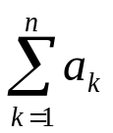

和式
在组合数学中求和是最基本的运算
和式表示法的引入给求和问题的表示和运算都带来了极大的便捷。
例如，我们求1到n的正整数的和原来写成1+2+…+n，有了 表示法，就可以表示成
一般地，表示法的和式为 ，表示
读作“k从1到n对a_{k}求和”。
这种表示方法可以推广，即把难以表达或者复杂的k的取值范围写到下方。
计算机科学与技术学院

Slide 3
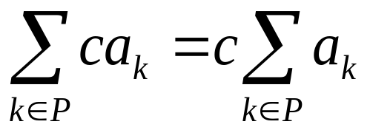
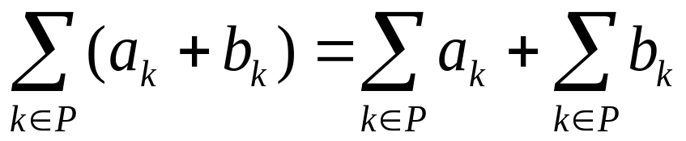
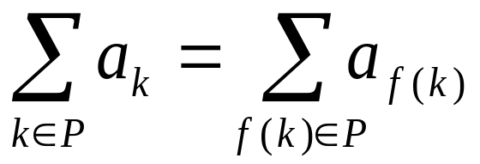
和式性质
（1） ，其中c为与k无关的常量；
（2）
（3）
计算机科学与技术学院

Slide 4
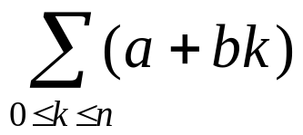
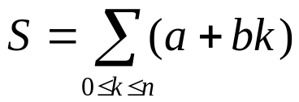
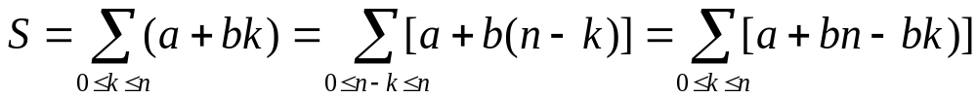
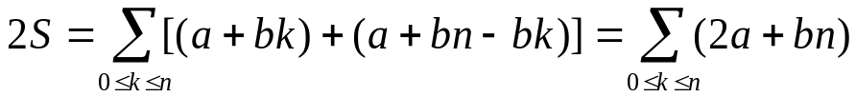
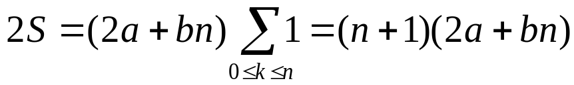
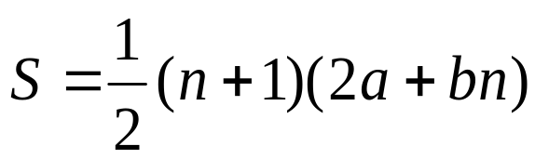
和式
例3.4.1 求和
解 令
因为0≤k≤n，所以0≤n-k≤n，
根据性质3，
根据性质2，将S的两个表达式相加，有：
根据性质1
因此
计算机科学与技术学院

Slide 5
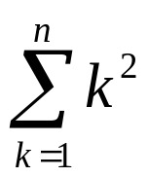
和式
例3.4.2 对于任意正整数n，给出 关于n的计算公式。
方法1 我们观察图3.3.1中两个方阵，它们是完全相同的，我们采用不同的方式求和。
1 | 2 | 3 | 4 | 5 | … | n
 | 2 | 3 | 4 | 5 | … | n
 |  | 3 | 4 | 5 | … | n
 |  |  | 4 | 5 | … | n
 |  |  |  | 5 | … | n
… |  |  |  |  |  | …
 |  |  |  |  |  | n
1 | 2 | 3 | 4 | 5 | … | n
 | 2 | 3 | 4 | 5 | … | n
 |  | 3 | 4 | 5 | … | n
 |  |  | 4 | 5 | … | n
 |  |  |  | 5 | … | n
… |  |  |  |  |  | …
 |  |  |  |  |  | n
计算机科学与技术学院

Slide 6
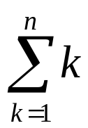

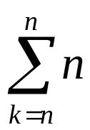
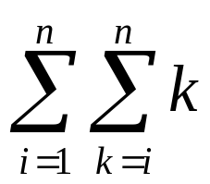
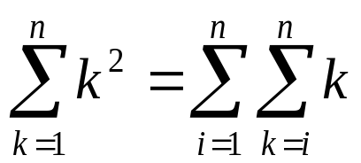
对于图(a)，一列一列看，第1列1个1，第2列2个2，…，第n列n个n，如果按列求和，第1列为1²，第2列为2²，…，第n列n²，则所有数字的和恰好是
对于图(b)，按行求和，第1行为 ，第2行为 ，…，第n行为 ，则所有数字的和恰好是
因为图(a)和图(b)中的数字完全相同，所以
计算机科学与技术学院

Slide 7
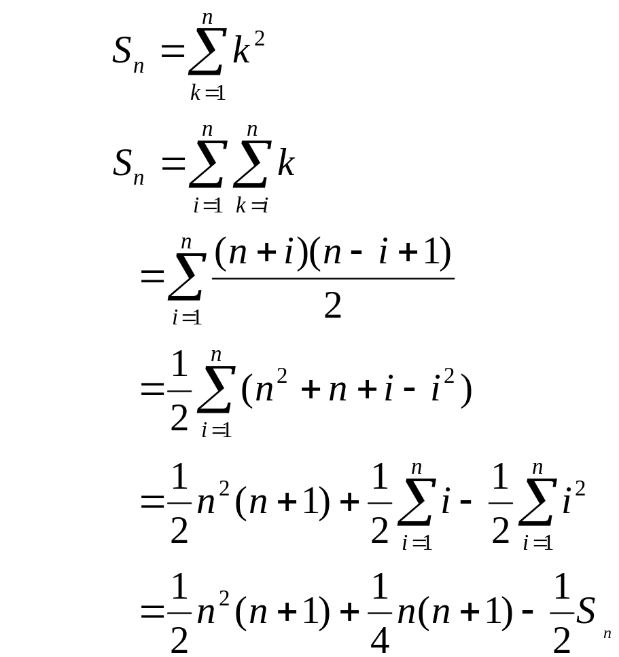
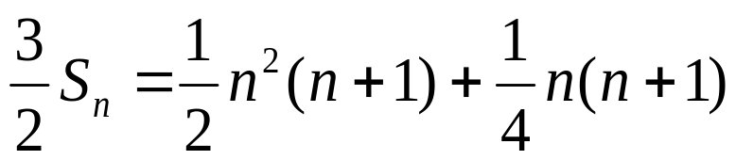
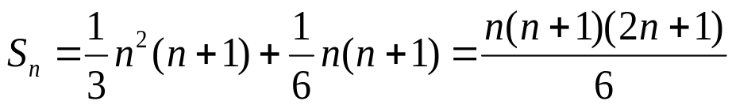
首先设
计算机科学与技术学院

Slide 8
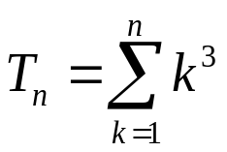
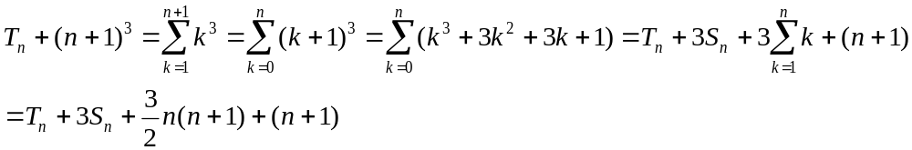
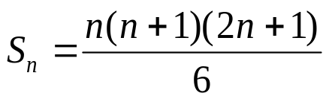
方法2 首先设
推出
因此
计算机科学与技术学院

Slide 9
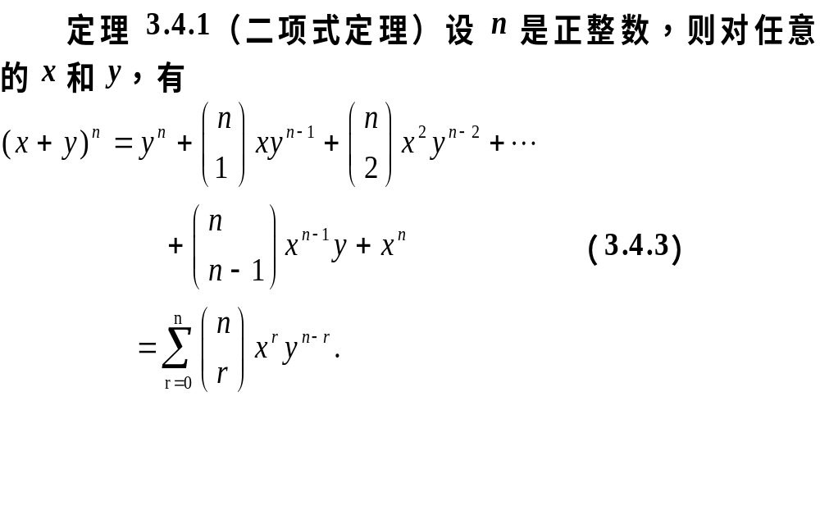
二项式定理及性质
计算机科学与技术学院

Slide 10
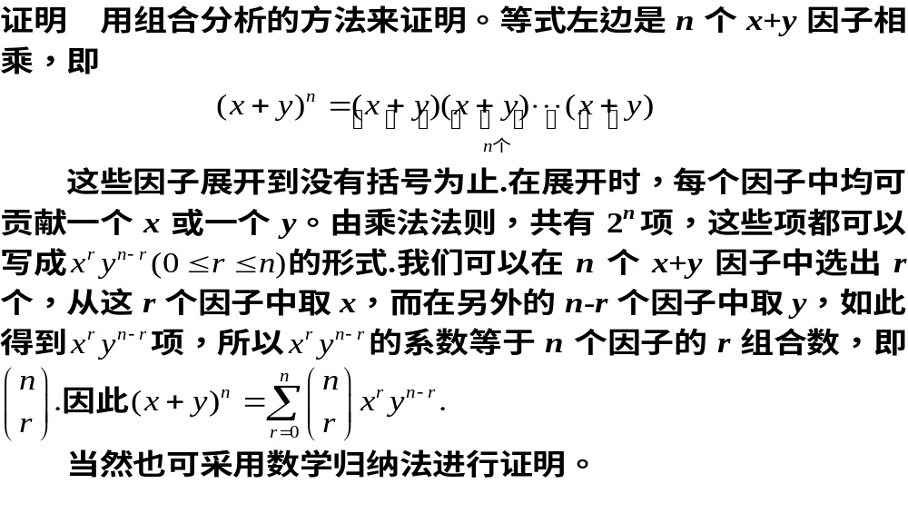
二项式定理及性质
计算机科学与技术学院

Slide 11
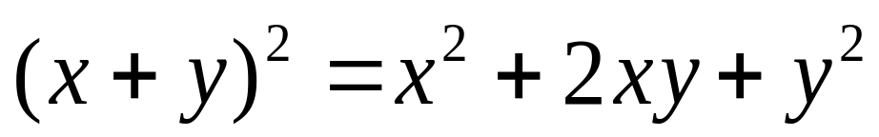
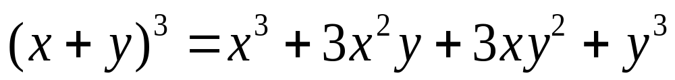
二项式定理及性质
二项式定理的几种特殊形式是我们已往熟悉的公式：
（1）
（2）
（3）
计算机科学与技术学院

Slide 12
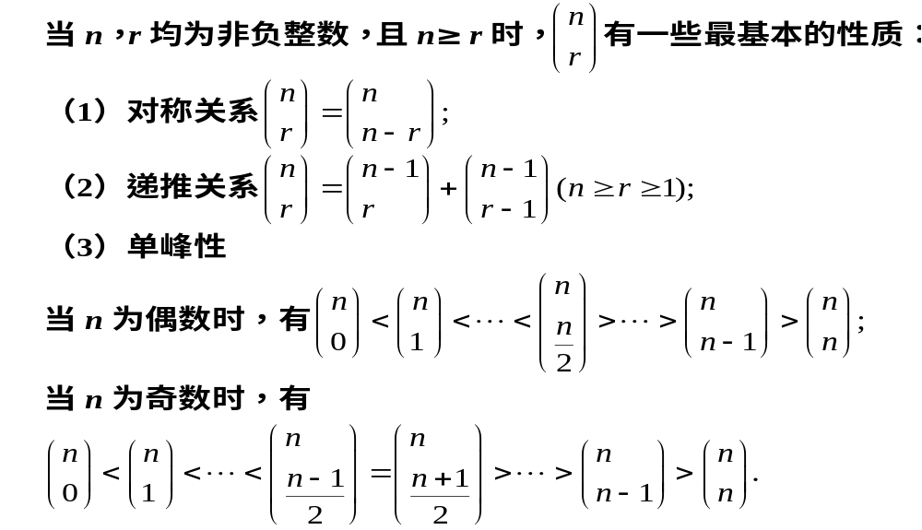
二项式定理及性质
计算机科学与技术学院

Slide 13
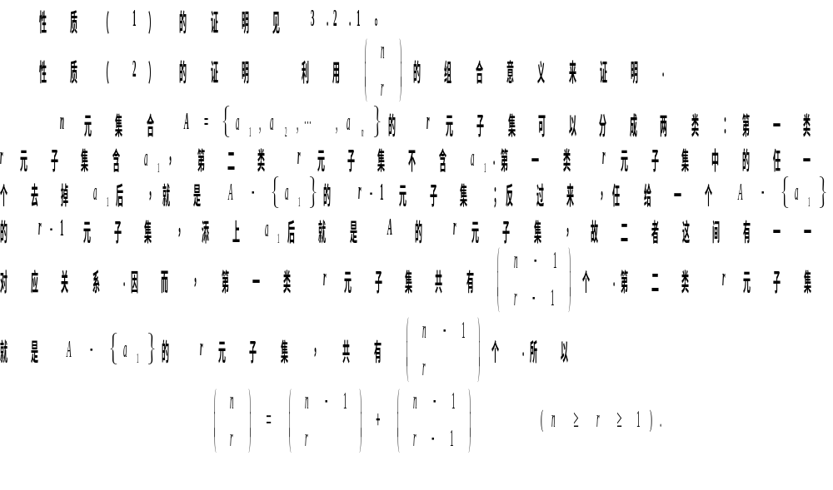
二项式定理及性质
计算机科学与技术学院

Slide 14
二项式定理及性质
k=0
k=1
n=0 |  |  |  |  |  |  | 1
n=1 |  |  |  |  |  | 1 |  | 1
n=2 |  |  |  |  | 1 |  | 2 |  | 1
n=3 |  |  |  | 1 |  | 3 |  | 3 |  | 1
n=4 |  |  | 1 |  | 4 |  | 6 |  | 4 |  | 1
n=5 |  | 1 |  | 5 |  | 10 |  | 10 |  | 5 |  | 1
n=6 | 1 |  | 6 |  | 15 |  | 20 |  | 15 |  | 6 |  | 1
……
k=2
k=3
k=4
k=5
k=6
对称性、单峰性，求和
计算机科学与技术学院

Slide 15
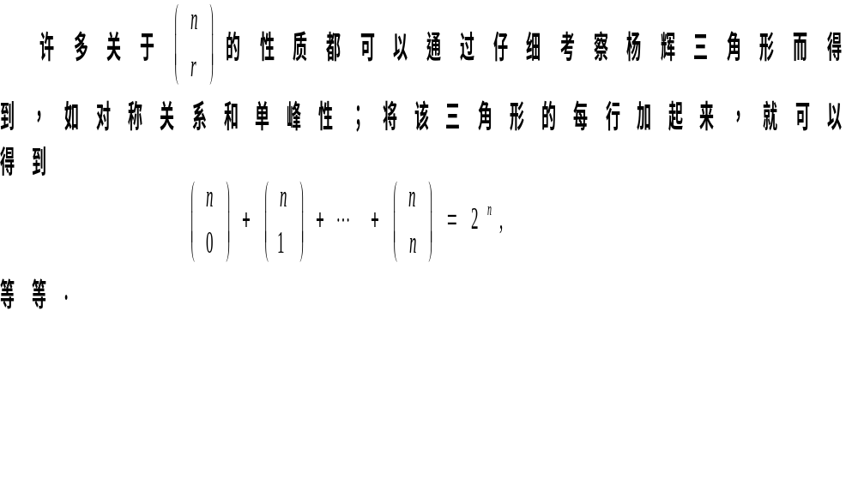
二项式定理及性质
计算机科学与技术学院

Slide 16
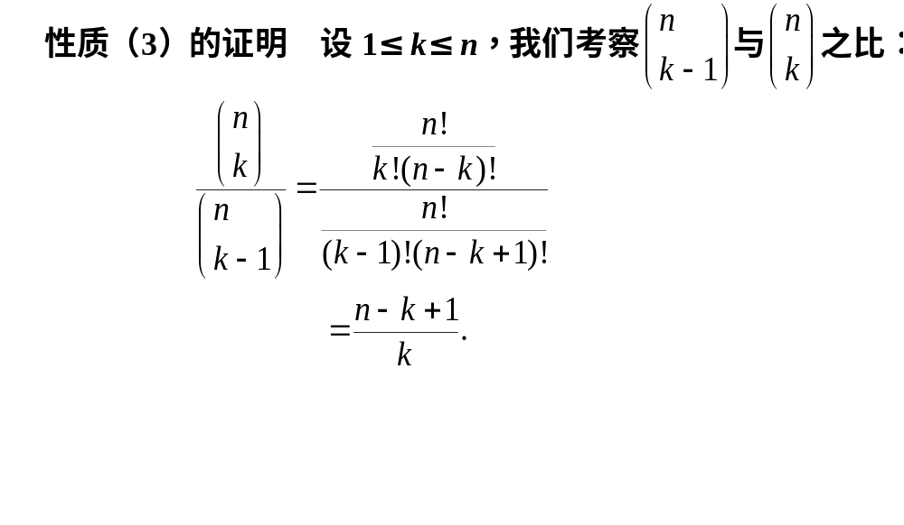
二项式定理及性质
计算机科学与技术学院

Slide 17
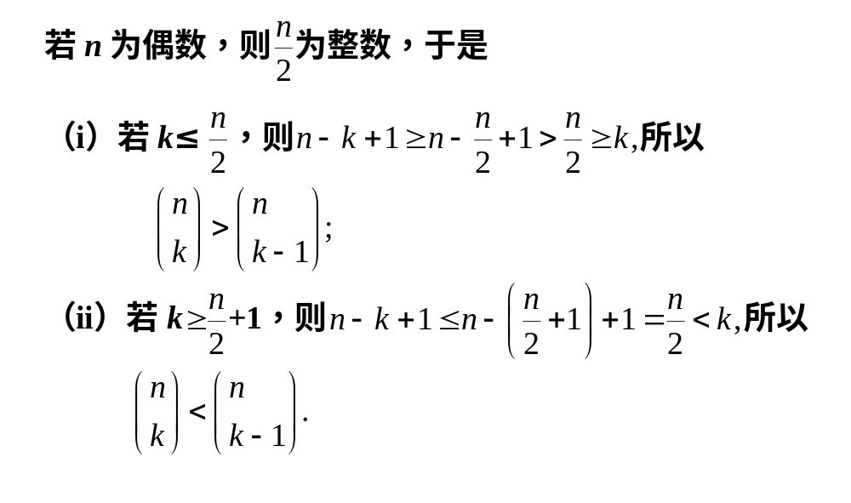
二项式定理及性质
计算机科学与技术学院

Slide 18
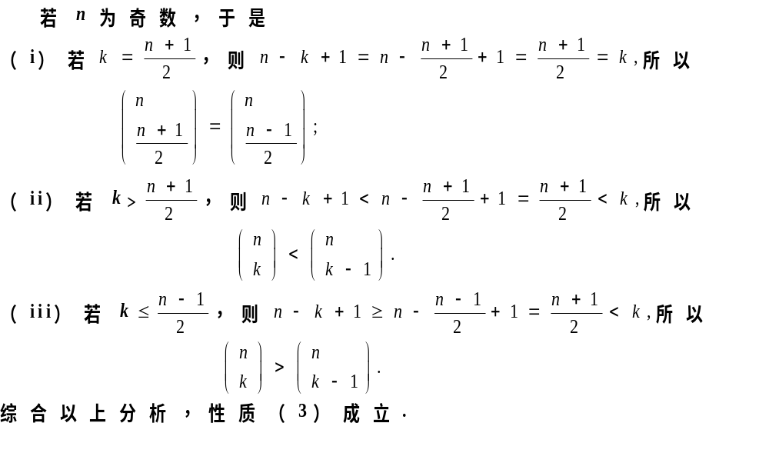
二项式定理及性质
计算机科学与技术学院

Slide 19
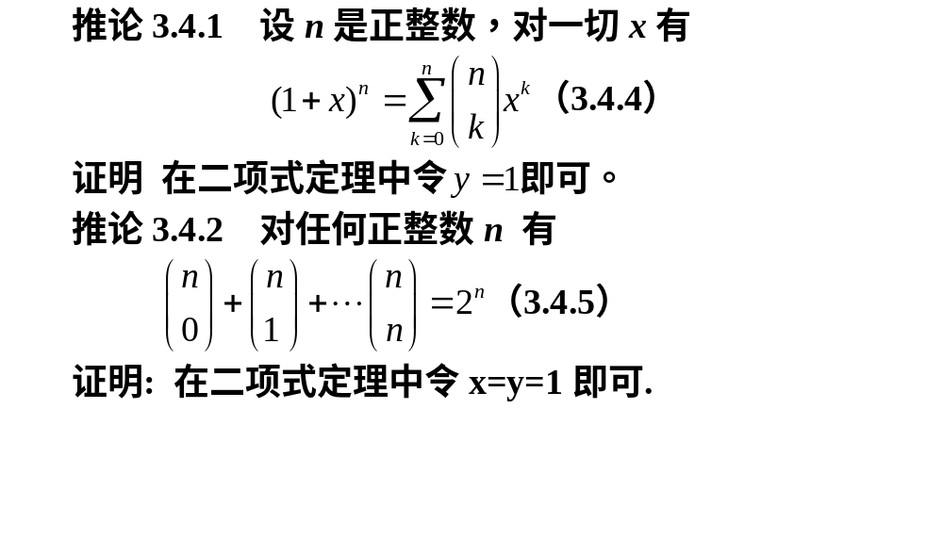
二项式定理及性质
计算机科学与技术学院

Slide 20
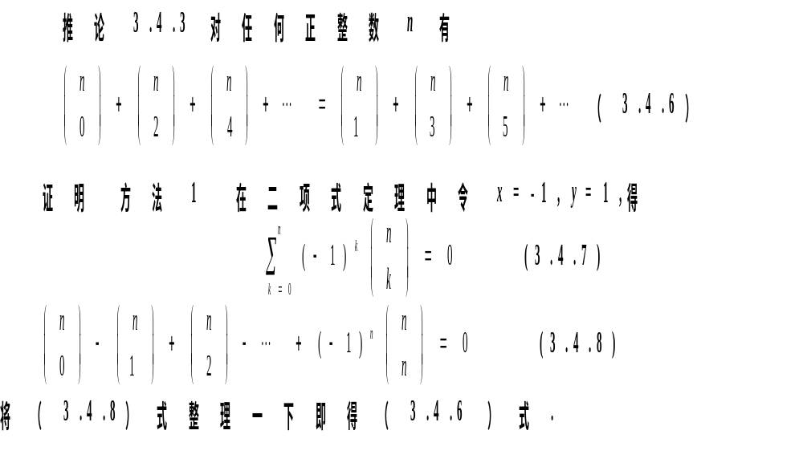
二项式定理及性质
计算机科学与技术学院

Slide 21
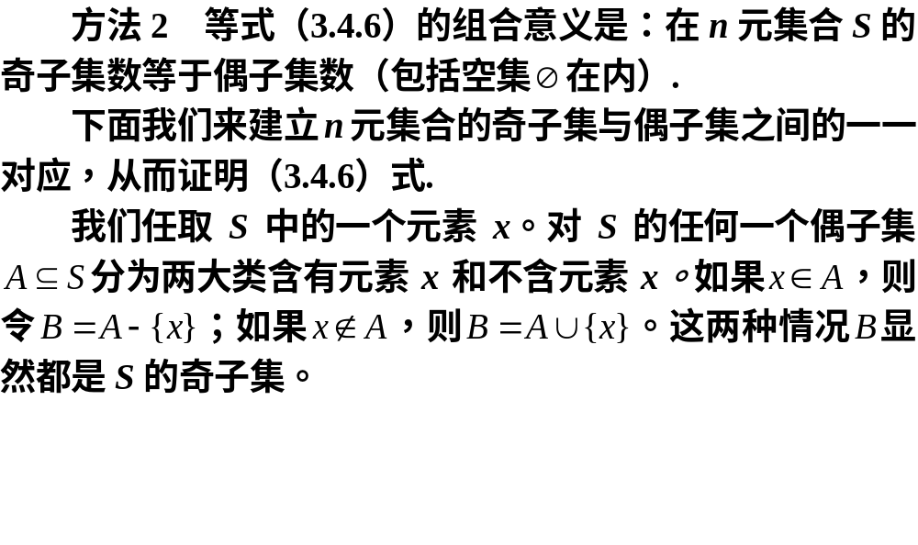
二项式定理及性质
计算机科学与技术学院

Slide 22
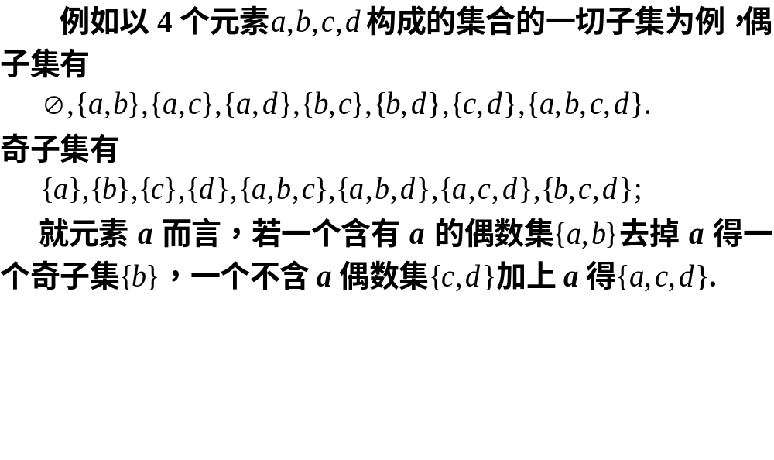
二项式定理及性质
计算机科学与技术学院

Slide 23
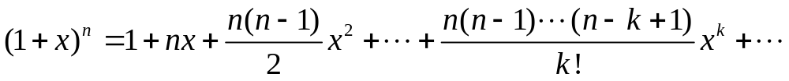
二项式定理的推广
上面得到的结果只适用于指数为自然数的情况，能否把二项式定理推广到非自然数的情况呢?
1665年，牛顿对此进行了研究。
他考虑了已知的无穷递缩等比数列的求和公式：
为了便于比较，我们把二项式定理改写为：
计算机科学与技术学院

Slide 24
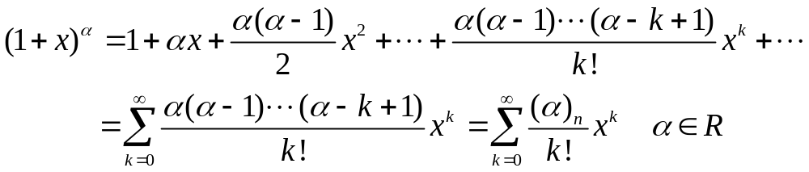
二项式定理的推广
经过仔细比较，不难发现上式中取n=-1时，自动成为无穷递缩等比数列求和公式。
这说明二项式定理的新形式在n=-1时也成立。
这个结果有没有一般性？牛顿大胆的猜想：二项式定理的新形式对于任意有理指数都是正确的，即：
计算机科学与技术学院

Slide 25
二项式定理的推广
这个猜想是否正确？牛顿对此进行了验证。当指数为1/2时，验证的结果与猜想一致。牛顿还对指数为1/3、2/3等情况进行了验证，结果也与猜想一致。
然而，仅仅凭着有限的验证能够保证结论的普遍正确性吗？还要不要严格的证明？
牛顿认为这已经足够了，不需要进一步证明，他也没有给出证明。
1811年，高斯对此进行了严格的证明，结果表明牛顿的猜想是正确的。
二项式定理在组合理论、开高次方、高阶等差数列求和，以及差分法中有广泛的应用。
现在，人们已经把二项式定理推广到了指数为任意的实数，甚至复数时的情况。
计算机科学与技术学院

Slide 26
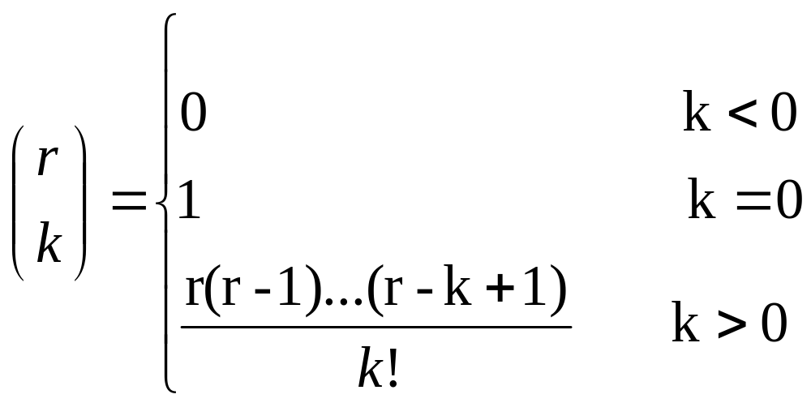
牛顿二项式定理
是二项式定理的推广
对于任何实数r和整数k，有
计算机科学与技术学院

Slide 27
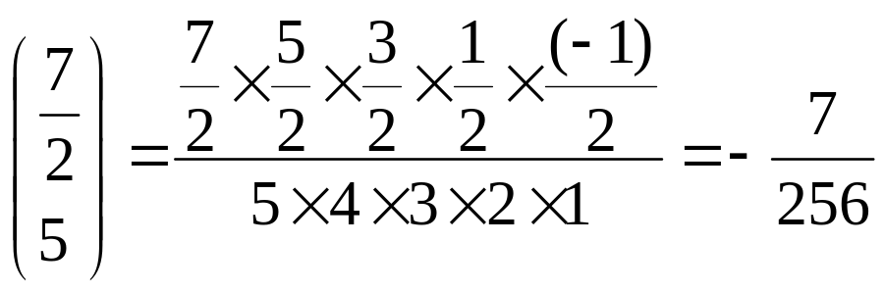
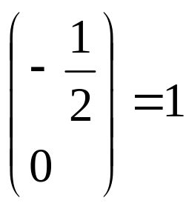
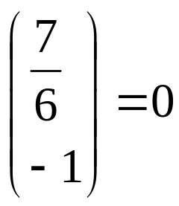
牛顿二项式定理
例如
计算机科学与技术学院

Slide 28
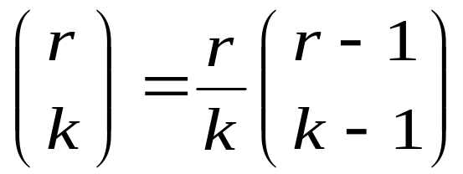
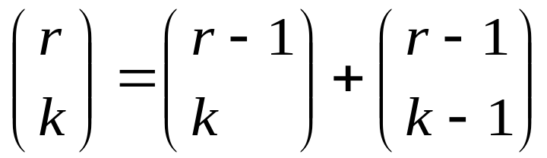
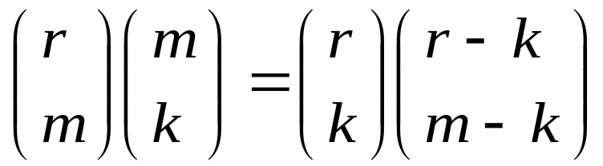
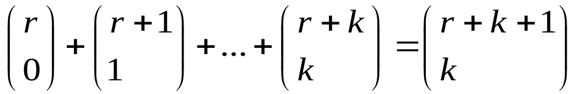
牛顿二项式定理
一些恒等式
(k为整数,k≠0,r为实数)
(k为整数, r为实数)
(k为整数, r为实数)
(k为整数, k≥0, r为实数)
计算机科学与技术学院

Slide 29
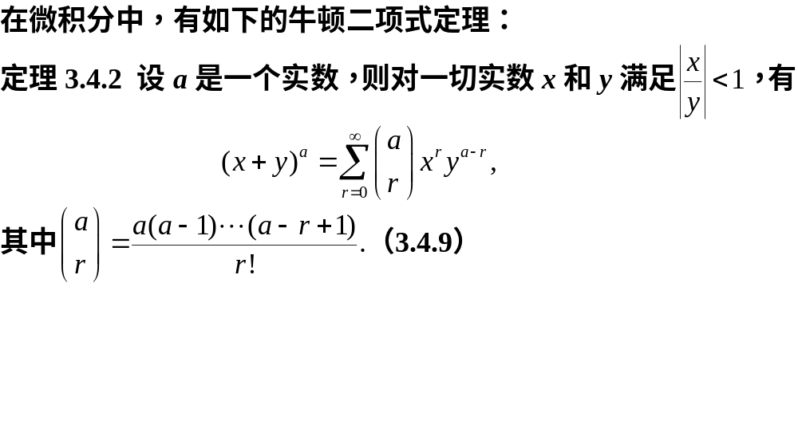
牛顿二项式定理
计算机科学与技术学院

Slide 30
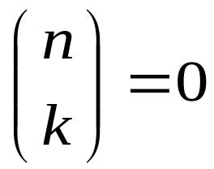
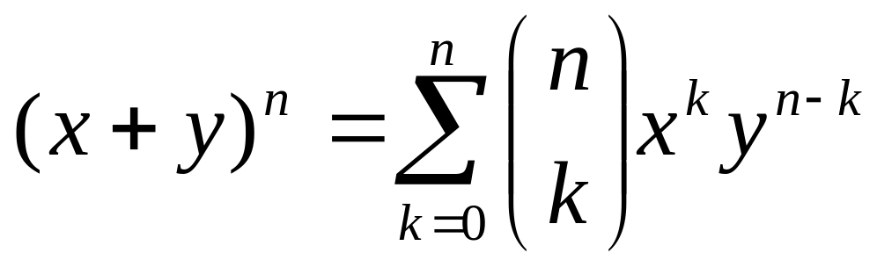
牛顿二项式定理
(1)当a=n(正整数)时，如果k＞n，则
这时牛顿二项式定理就变成下面的形式
这就是二项式定理，
所以二项式定理是牛顿二项式定理的特例
计算机科学与技术学院

Slide 31
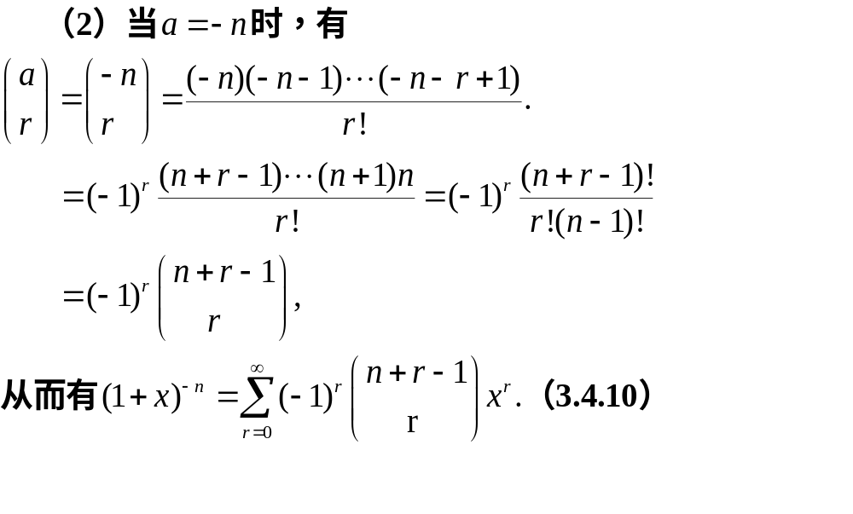
牛顿二项式定理
计算机科学与技术学院

Slide 32
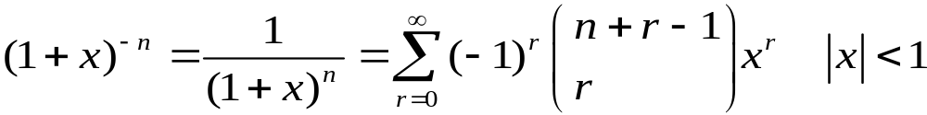


牛顿二项式定理
在上式中令 n=1，得
令 –x代替x，得
计算机科学与技术学院

Slide 33


牛顿二项式定理
递减偶数阶乘
递减奇数阶乘
计算机科学与技术学院

Slide 34

计算机科学与技术学院

Slide 35

多项式定理
计算机科学与技术学院

Slide 36

多项式定理
计算机科学与技术学院

Slide 37


多项式定理
例3.4.3 展开
的系数为
计算机科学与技术学院

Slide 38

多项式定理
计算机科学与技术学院

Slide 39


多项式定理
计算机科学与技术学院

Slide 40

多项式定理
计算机科学与技术学院

Slide 41

多项式定理
计算机科学与技术学院

Slide 42

组合恒等式
计算机科学与技术学院

Slide 43


组合恒等式
用k替换k-1
计算机科学与技术学院

Slide 44

组合恒等式
计算机科学与技术学院

Slide 45





组合恒等式
证明 对等式
两边积分得
计算机科学与技术学院

Slide 46



组合恒等式
然后令x=-1得
即
等式成立。
计算机科学与技术学院

Slide 47

n<k?
计算机科学与技术学院

Slide 48

组合恒等式
计算机科学与技术学院

Slide 49

组合恒等式
计算机科学与技术学院

Slide 50

组合恒等式
计算机科学与技术学院

Slide 51

组合恒等式
计算机科学与技术学院

Slide 52

组合恒等式
令m=n
计算机科学与技术学院

Slide 53

组合恒等式
计算机科学与技术学院

Slide 54

组合恒等式
计算机科学与技术学院

Slide 55

计算机科学与技术学院

Slide 56



证明 方法1：
由二项式定理有
对上式两边对x微分得
等式两边乘以x得
计算机科学与技术学院

Slide 57



等式两边对x微分得：
令x=1则：
即：
计算机科学与技术学院

Slide 58

方法2：
计算机科学与技术学院

Slide 59

计算机科学与技术学院

Slide 60
非降路径问题
y
从(0,0)点开始,水平向右走一步为x, 垂直向上走一步为y，则走到(m,n)点水平向右要走m步, 垂直向上要走n步．
(m,n)
x
(0,0)
计算机科学与技术学院

Slide 61
从(0，0)点到(5，6)点的一条非降路径，规定水平向右走一个单元格用x表示，垂直向上走一个单元格用y表示，则此路经对应于排列xyxxyyyxxyy。反过来，按照以上规则，给定排列xyxxyyyxxyy，就对应了如图所示的非降路径。
y
(5,6)
(0,0)
x
计算机科学与技术学院

Slide 62
一般地，一条从(0,0)点到(m, n)点的非降路径就是多重集{m•x，n•y}的一个排列。
反之，给定多重集{m•x，n•y}的一个排列就唯一地确定了一条从(0,0)点到(m, n)点的非降路径。
y
(m,n)
x
(0,0)
计算机科学与技术学院

Slide 63

非降路径问题
计算机科学与技术学院

Slide 64

补充1 从(p, q)点到(r, s)点，这里p<r, q<s,这两点间的非降路径数等于{(r-p)•x，(s-q)•y}的排列数，即
y
(r,s)
(p,q)
x
(0,0)
计算机科学与技术学院

Slide 65


非降路径问题
一些恒等式的组合意义
（1）
这说明从(0,0)点到(m,n)点的非降路径数等于从(0,0)点到(n,m)点的非降路径数。事实上，对任何一条从(0,0)点到(m,n)点的非降路径，以直线y=x为轴，我们可以做一条与之对称的非降路径。这条路径正是一条从(0,0)点到(n,m)点的非降路径。显然这种对应是一一的。这就证明了
计算机科学与技术学院

Slide 66
非降路径问题
y
(n,m)
(m,n)
x
(0,0)
计算机科学与技术学院

Slide 67

非降路径问题
计算机科学与技术学院

Slide 68

非降路径问题
y
(m-1,n)
(m,n)
…
•
•
…
•
(m,n-1)
…
…
…
…
…
…
…
…
•
(m,0)
(0,0)
x
计算机科学与技术学院

Slide 69





非降路径问题
（3）
先看等式左边，
是从(0,0)点到(0,n)点的非降路径，
是从(0,0)点到(1,n-1)点的非降路径，
…
是从(0,0)点到(n-1,1)点的非降路径，
是从(0,0)点到(n,0)点的非降路径
计算机科学与技术学院

Slide 70
非降路径问题
而这所有的非降路径数之和就是从(0,0)点到斜边上的点的非降路径数。
另一方面，从(0,0)点到斜边上任何一点的非降路径都是n步长，每一步是x或是y，有两种选择，由乘法法则，n步的不同选择方法的总数为2^{n}．所以等式成立．
计算机科学与技术学院

Slide 71
非降路径问题
y
(0,n)
(n,n)
x
(0,0)
(n,0)
计算机科学与技术学院

Slide 72

非降路径问题
计算机科学与技术学院

Slide 73

非降路径问题
y
(m-r,r)
(m+n-r,r)
图3.4.4 从(0,0)点到(m+n-r,r)点的非降路径经过斜线上的点(m-k,k)
(m-k,k)
m=9,n=8,r=7 (m>=r)
x
(0,0)
(m,0)
计算机科学与技术学院

Slide 74

例3.4.6 求从(0,0)点到(n,n)点的除端点外不接触直线y＝x的非降路径数．
解 从(0,0)到(n,n)不接触对角线非降路径数 =
下方从(0,0)到(n,n)不接触对角线非降路径数*2 =
从(1,0)到(n,n-1)不接触对角线的非降路径数 *2 =
从(1,0)到(n,n-1)非降路径数-
从(0,1)到(n,n-1)非降路径数) * 2 =
计算机科学与技术学院

Slide 75
非降路径问题
y
(n,n)
(n,n-1)
A
(0,1)
(0,0)
x
(1,0)
计算机科学与技术学院

Slide 76
非降路径问题
例3.4.7 求从(0,0)点到 (n,n)点的除端点外不穿过直线y=x的非降路径数
解 根据非降路径的定义，任意一条从(0,0)点到达 (n,n)点的穿过直线y=x的非降路径都对应接触直线y=x+1的非降路径。
计算机科学与技术学院

Slide 77

从(0,0)到(n,n)不穿过对角线非降路径数 =
(从(1,0)到(n,n-1)的非降路径数 –从(1,0)到(n,n-1)从下方穿过对角线非降路径数)*2 =
(从(1,0)到(n,n-1)的非降路径数 – 从(-1,2)到(n,n-1) 非降路径数)*2 =
y
(n-1, n)
(n, n)
y=x+1
A
(n, n-1)
(-1,2 )
y=x
(0, 1)
x
计算机科学与技术学院
(1, 0)
(0, 0)

Slide 78

例3.4.8 一场演唱会门票为50元一张，排队买票的歌迷中有m个人手持50元纸币，n个人手持100元纸币。若售票处没有准备零钱，求有多少种排队方法能使购票顺利进行，而不出现找不出钱的状态。假定每个人只能购票1张，而且m>n.
y
(m, n)
y=x+1
y=x
(-1,2)
x
(0,0)
(1,0)
计算机科学与技术学院

Slide 79
解 根据题意，要满足总是能找出零钱，就意味着对于队列中每个歌迷而言，她前面的人(包括她在内)中持50元的人不少于持100元的人。显然是求从(0，0)到(m,n)不穿过直线y=x且在y=x下方的非降路径数，根据例3.4.7，为(1,0 )点到(m,n)点非降路径数—(-1,2 )点到(m,n)点非降路径数
计算机科学与技术学院

Slide 80
3.15 用非降路径的方法证明以下组合恒等式：
n
r
n-1
r+1
n-m
r+m
n+r+1
0
+
m-1
1
+…+
0
m
=
m
m
n+r+1
证明： 表示从(0,0)点到(n+r+1-m,m)点的非降路径数，任何这样的路径一定经过图中x=r线上的点，把它们按经过直线上的不同的点向右而分类。从(0,0)到(r,k)点的非降路径是 条。
m
r+k
k
从(r,k)到(r+1,k)的非降路径是1条。从(r+1,k)到(n+r+1-m,m)的非降路径是 条，由乘法法则，从(0,0)点经(r,k)和(r+1,k)到(n+r+1-
m,m)点的非降路径是 条，再对
k=0,1,…m求和就得到所有从点(0,0)到点(n+r+1-m,m)的非降路径数，等式得证。
y
x=r
n-k
(n+r+1-m,m)
m-k
(r,k)
(r+1,k)
…
r+k
n-k
k
m-k
(0,0)
x
计算机科学与技术学院

Slide 81

计算机科学与技术学院

Slide 82

习题 3.14证明组合等式 ：
y
(n, k)
(n+1, k)
x
(0,0)
(n, 0)
计算机科学与技术学院

Slide 83

pp56. 证明组合等式 ：
y
(n-k, k+1)
(0, k)
(n-k, k)
x
(0,0)
计算机科学与技术学院

